Slide 1


CAPSTONE PROJECT STSI4401
Sistem Informasi Presensi Web Dynamic QR & Wi-Fi Restriction
Program Studi Sistem Informasi, Fakultas Sains dan Teknologi, Universitas Terbuka (2026)
Tim: Bagus, Saputra, Thor, Prihartini, Windi

Slide 2
01 / IDENTITAS TIM & RUANG LINGKUP (BAB I)
Profil Tim Penyusun, Cakupan Peran, dan Jadwal Proyek
Anggota Kelompok STSI4401
Bagus Setiyawan: NIM 050430176 — Sistem Informasi UT.
Muhammad Saputra Rhamadan: NIM 051554356 — Sistem Informasi UT.
Mohammad ATH. Thor Zulqarnain: NIM 054546396 — Sistem Informasi UT.
Prihartini: NIM 051400359 — Sistem Informasi UT.
Windi Rohmatul Jaliah: NIM 049899407 — Sistem Informasi UT.
Hak Akses (RBAC) & Jadwal Sesi 3–8
Tiga Peran Pengguna: Admin (kelola data induk), Dosen (sesi & CSV), Mahasiswa (scan QR).
Batasan Sistem Web: Tanpa aplikasi native, tanpa GPS/swafoto, fokus validasi QR & IP.
Minggu/Sesi 3–4: Analisis kebutuhan, studi literatur, perancangan ERD & flowchart.
Minggu/Sesi 5–8: Implementasi Spring Boot & MySQL (5–6), Blackbox & Security Test (7–8).
Sumber: Bab I Subbab 1.3 Ruang Lingkup & 1.4 Jadwal Kegiatan | Hal. 2

Slide 3
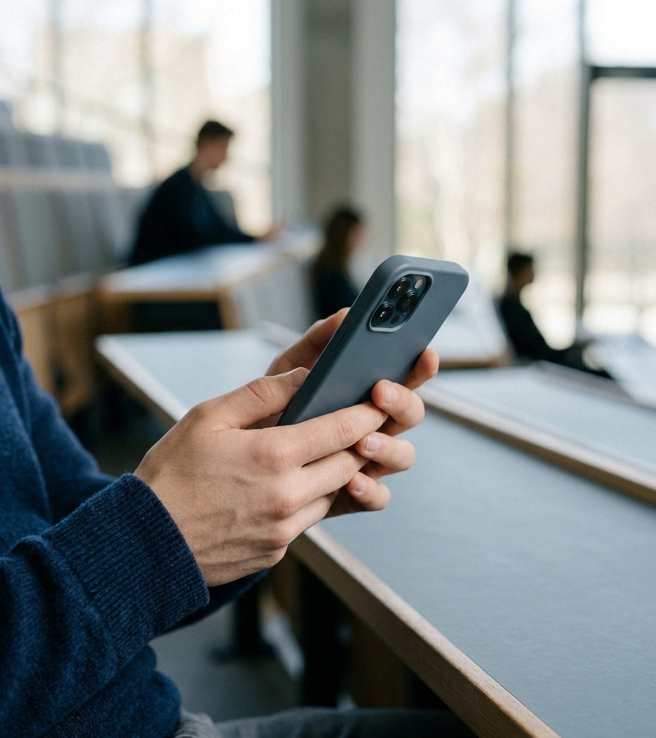
02 / LATAR BELAKANG & TUJUAN (BAB I)
Mitigasi Titip Absen lewat Dynamic QR & IP
Permasalahan & 3 Indikator Tujuan
Masalah Titip Absen: Presensi manual & QR statis rentan difoto atau dibagikan via video call.
Tujuan 1 (3 Peran RBAC): Kelola user/MK (Admin), sesi (Dosen), dan presensi (Mahasiswa).
Tujuan 2 (Dynamic QR): Token acak berganti tiap 15 detik (TTL 15 detik) & tolak kode lama.
Tujuan 3 (Wi-Fi Filter): Catat IP koneksi asli perangkat & tolak akses di luar Wi-Fi lokal.
Sumber: Bab I Subbab 1.1 & 1.2 Tujuan | Hal. 3

Slide 4
03 / TINJAUAN PUSTAKA (BAB II)
Evaluasi Penelitian Terdahulu & Landasan Teori Keamanan
Firmansyah (2024)
Fokus Studi: Presensi web dengan QR, swafoto, dan GPS.
Kelebihan: Digitalisasi pencatatan kehadiran luring dan daring.
Kekurangan: Beban foto besar & GPS kurang akurat di gedung.
Bridge dkk. (2026)
Fokus Studi: Dynamic QR berkala pada objek CV. My Bakery.
Kelebihan: Mencegah duplikasi foto QR statis (Replay Attack).
Kekurangan: Tanpa filter Wi-Fi, rawan scan via video call.
Solusi & Regulasi
Kombinasi Ganda: Padukan Dynamic QR 15 dtk & Wi-Fi Restriction.
Hash BCrypt: Sandi di-hash dengan salt acak (Provos, 1999).
Pelindungan Data: IP Address dikelola sesuai UU PDP No. 27/2022.
Sumber: Bab II Tinjauan Pustaka (Firmansyah, 2024; Bridge dkk., 2026; UU No. 27/2022) | Hal. 4

Slide 5
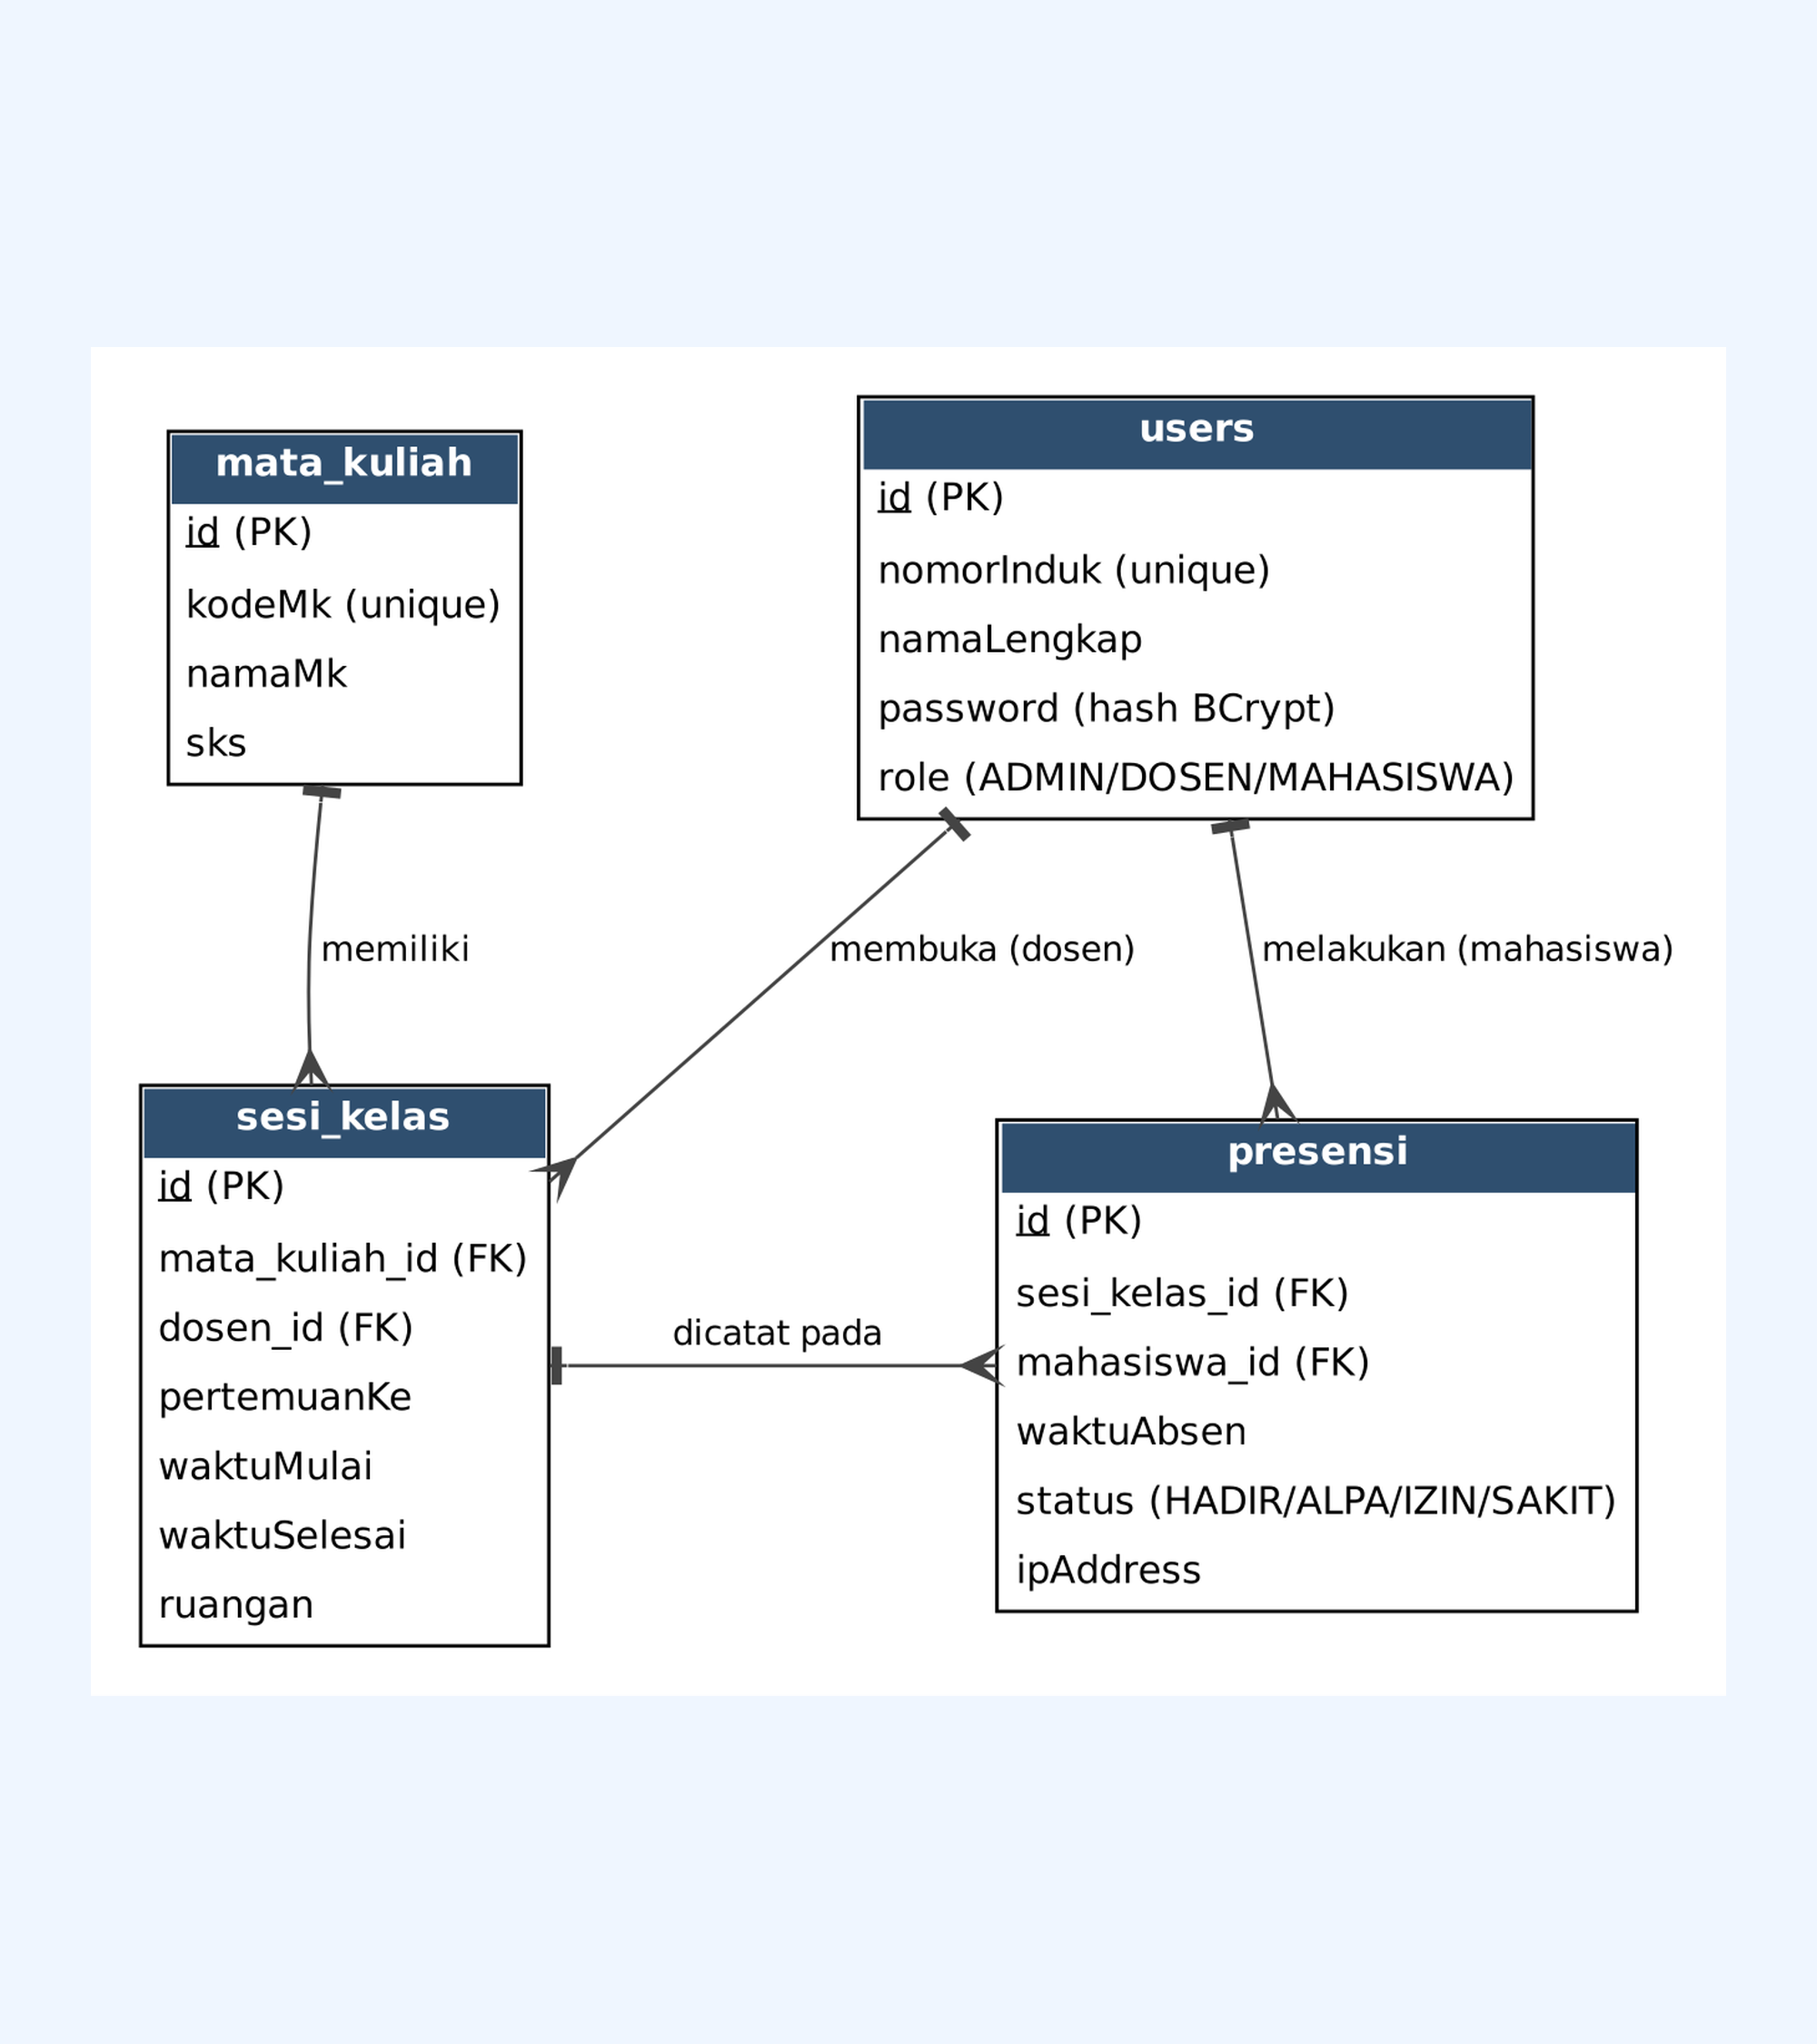
04 / METODOLOGI & PERANCANGAN (BAB III)
Empat Tabel Relasional pada db_absensi_qr
Struktur Entitas Basis Data MySQL
Tabel users: Atribut id (PK), nomorInduk (unik), namaLengkap, password BCrypt, role.
Tabel mata_kuliah: Atribut id (PK), kodeMk (unik), namaMk, dan jumlah sks.
Tabel sesi_kelas: FK mata_kuliah_id & dosen_id, pertemuanKe, waktuMulai/Selesai, ruangan.
Tabel presensi: FK sesi_kelas_id & mahasiswa_id (unik), waktuAbsen, status, ipAddress.
Sumber: Bab III Gambar 3.1 ERD Sistem | Hal. 5

Slide 6
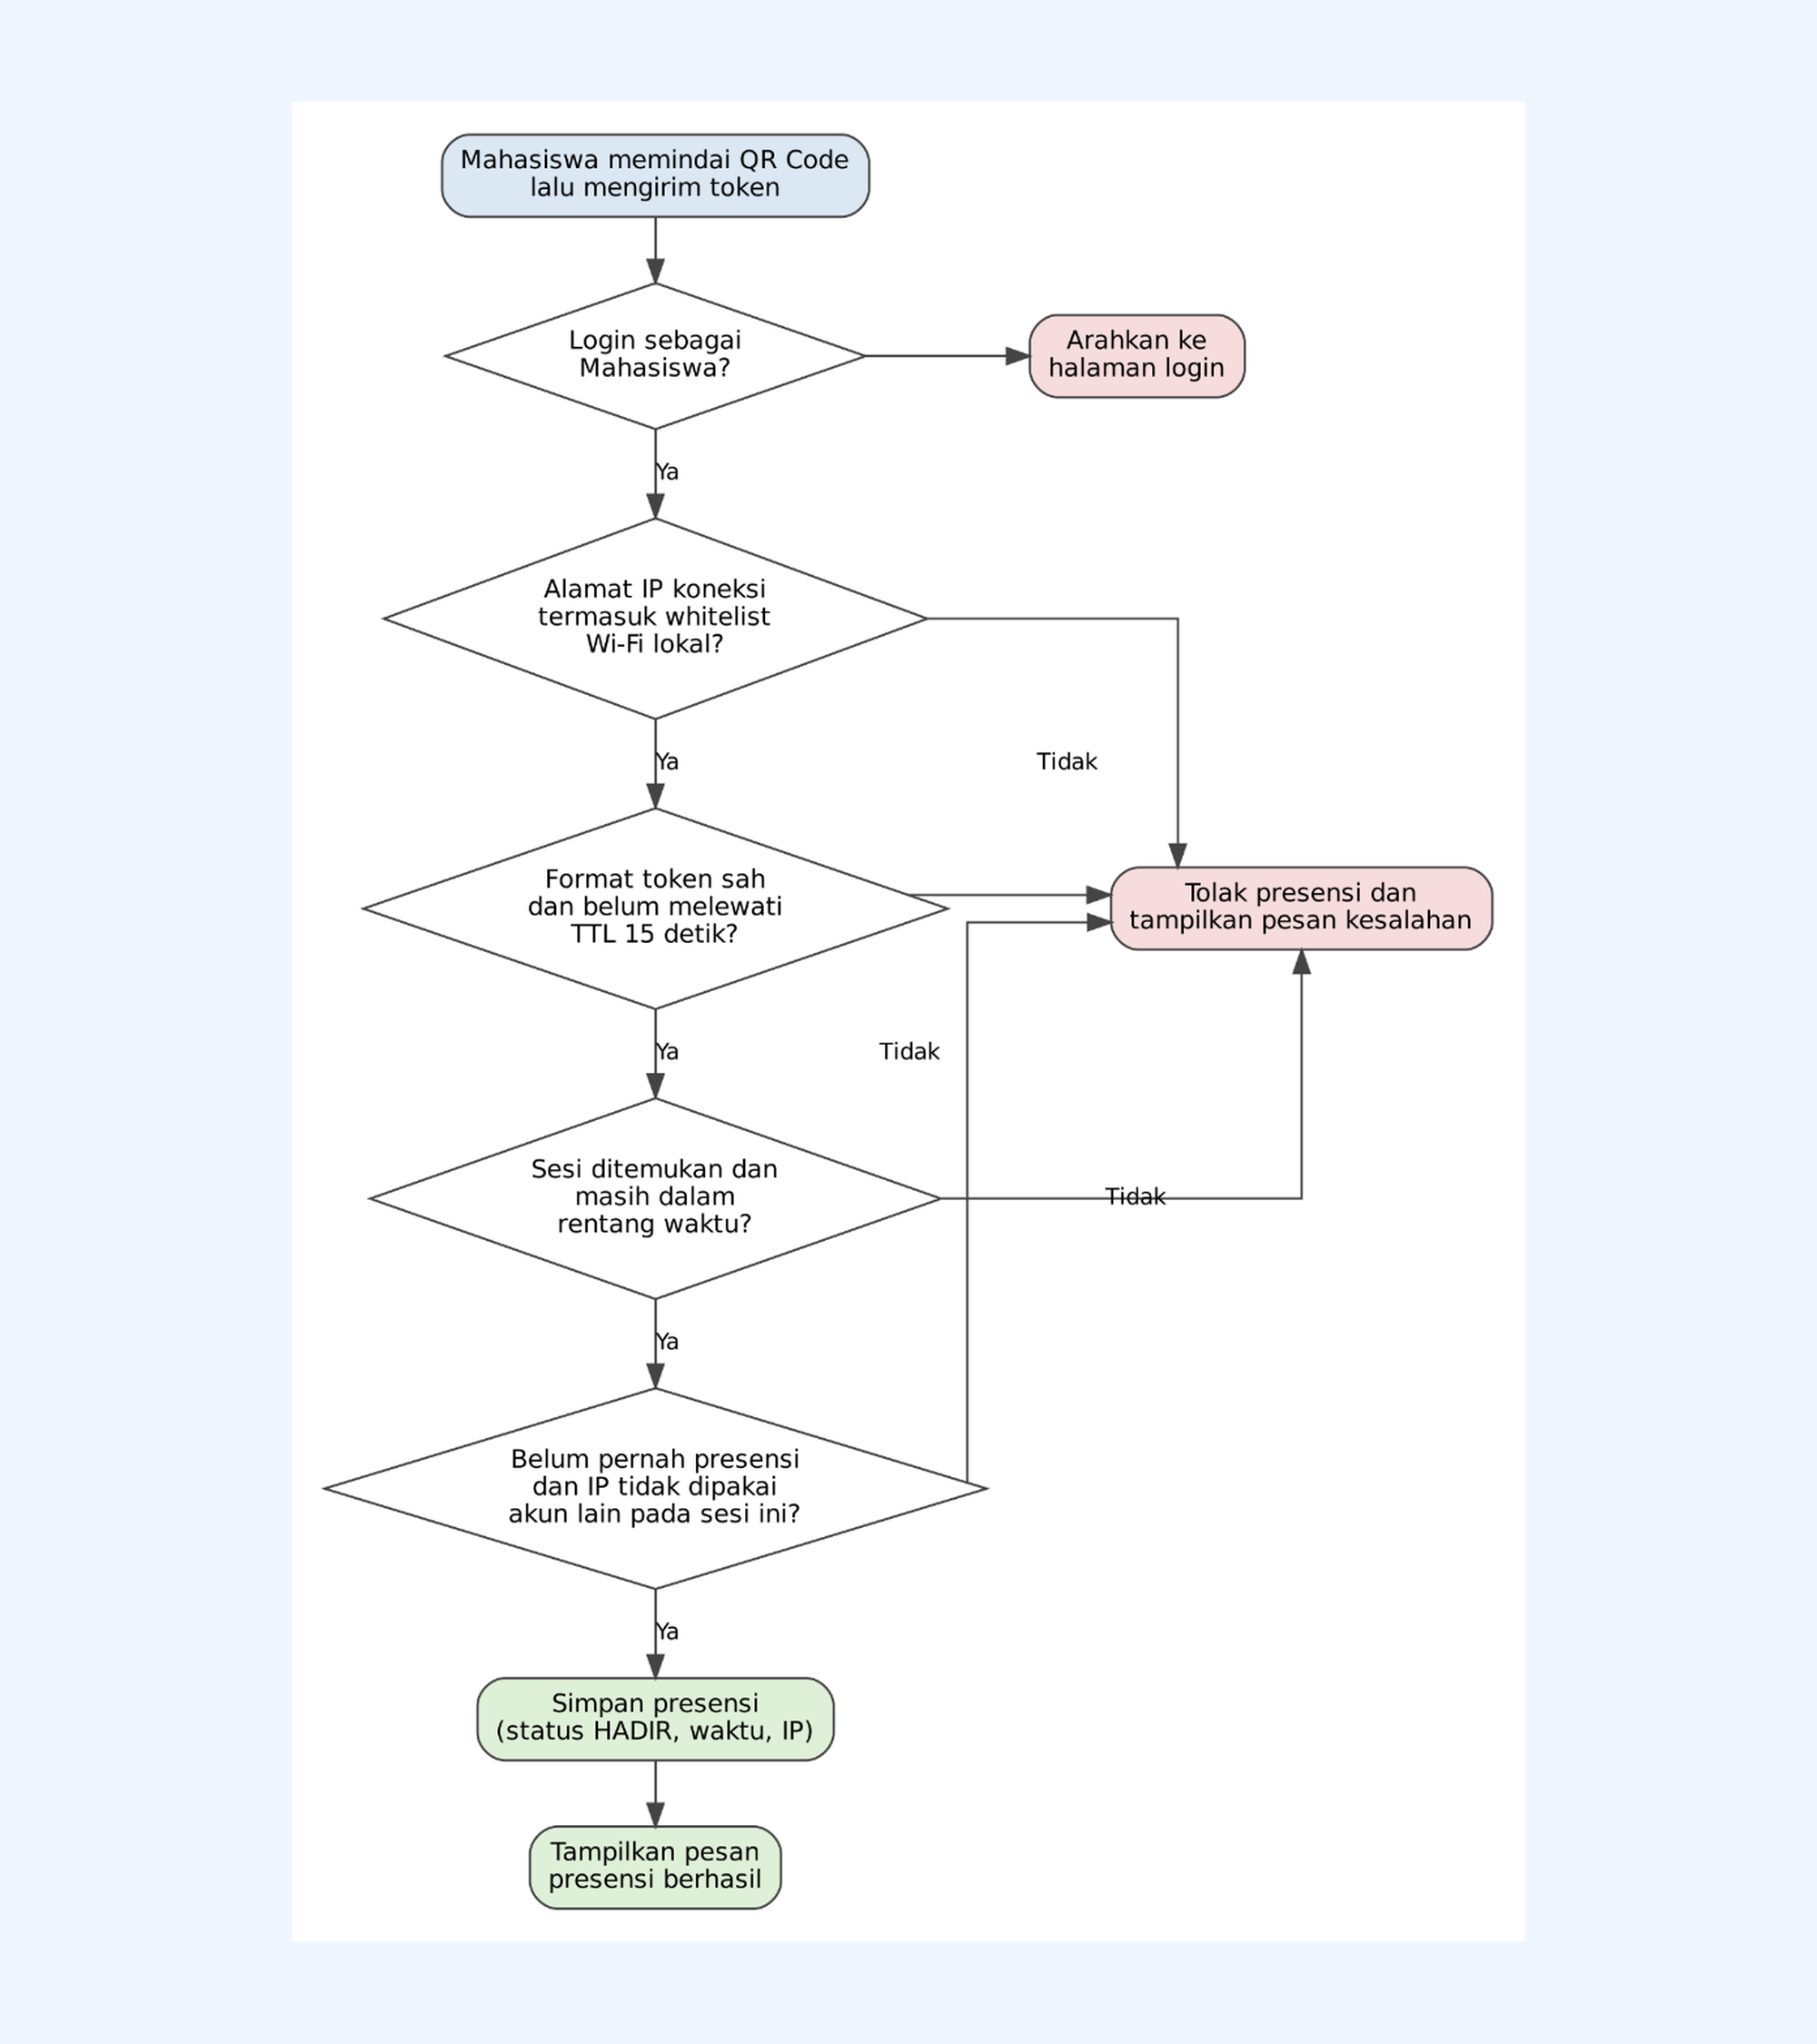
05 / DIAGRAM ALUR VALIDASI (BAB III)
Alur Verifikasi Berlapis Saat Scan Token QR
Tahapan Validasi Sisi Server
1. Cek Sesi & Peran: Pastikan pengguna login sebagai MAHASISWA dan sesi valid.
2. Whitelist Wi-Fi Lokal: Baca IP koneksi langsung (getRemoteAddr) & tolak X-Forwarded-For.
3. Format & TTL 15 Detik: Cek pola SESI-{id}-{kode} dan masa berlaku di QrTokenService.
4. Rentang & Anti-Ganda: Cek jam sesi aktif, belum pernah absen, dan 1 IP untuk 1 akun.
Sumber: Bab III Gambar 3.2 Flowchart | Hal. 6

Slide 7
06 / LINGKUNGAN & STRUKTUR KODE (BAB IV)
Spesifikasi Lingkungan Uji & Pemisahan Enam Modul Program
Perangkat & Jaringan
Perangkat Server: Asus Vivobook 16X (i5-13420H, RTX 3050, 16GB).
Perangkat Uji: Asus Vivobook 16X dan smartphone Poco X6.
Jaringan Lokal: Wi-Fi Biznet pada rentang IP 192.168.1.XXX.
Stack Perangkat Lunak
Backend & ORM: Java (JDK 21), Spring Boot 4.1.1, Data JPA.
Database & SSL: MySQL (db_absensi_qr) & HTTPS port 8443.
Pustaka UI: Thymeleaf, Bootstrap 5.3, qrcodejs, html5-qrcode.
Struktur Paket Java
Modul auth & wifi: AuthController (BCrypt) & WifiValidator (IP).
Modul qr & model: QrTokenService (TTL 15 dtk) & 4 entitas JPA.
Modul controller: Admin, Dosen, dan MahasiswaController.
Sumber: Bab IV Tabel 4.1 Lingkungan Pengujian & Tabel 4.2 Struktur Modul Program | Hal. 7

Slide 8
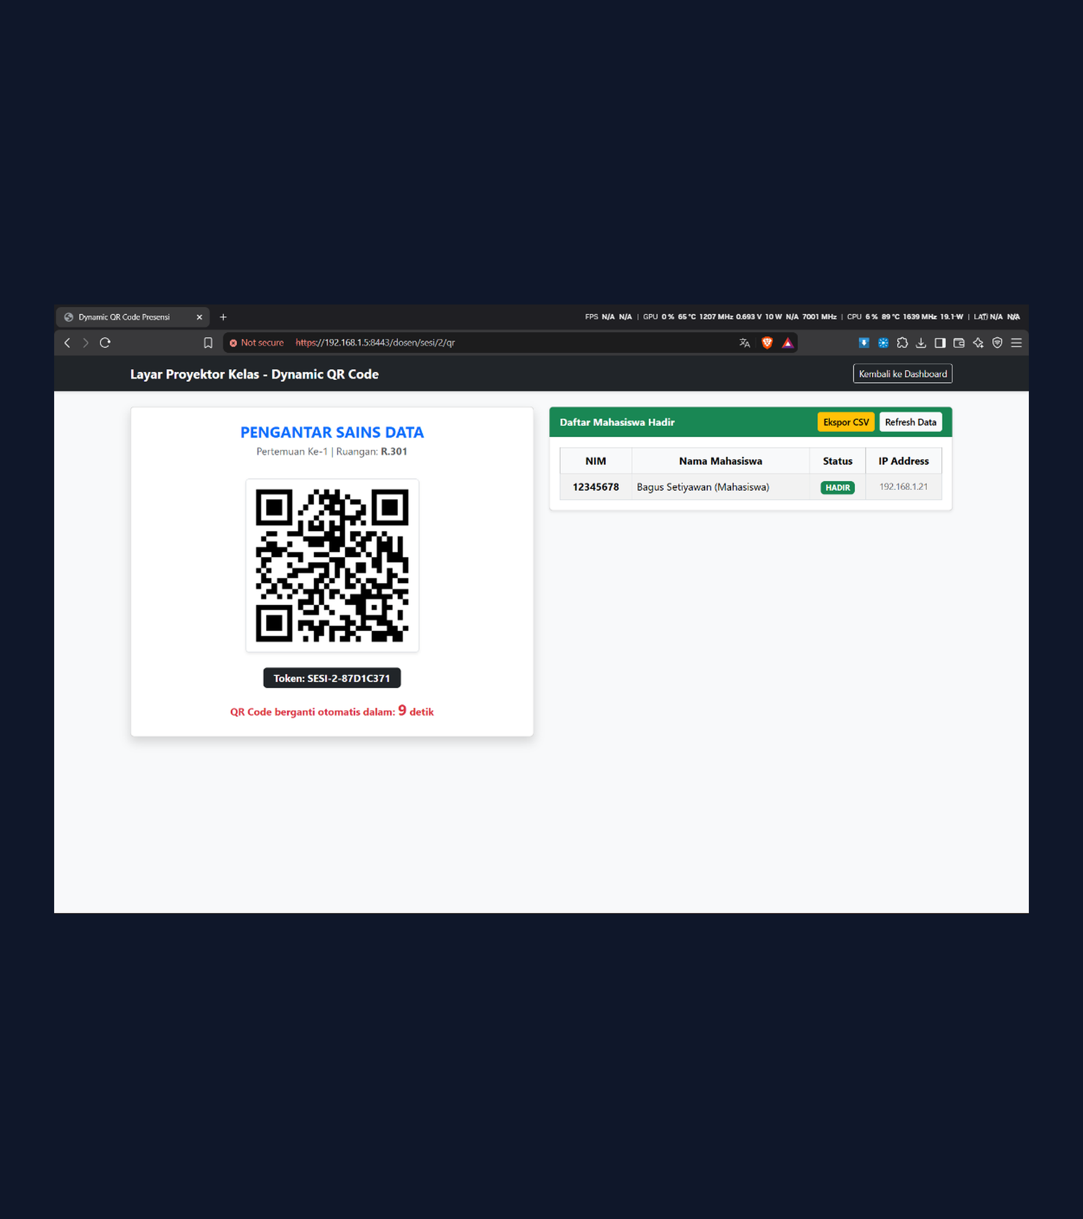
07 / HASIL IMPLEMENTASI ANTARMUKA (BAB IV)
Antarmuka Tiga Peran & Layar Dynamic QR
Realisasi Halaman Web (Gambar 4.1–4.6)
Halaman Login & Admin: Validasi kredensial/IP saat masuk; kelola pengguna & mata kuliah.
Layar Proyektor Dosen: Tayangkan QR & token (mis. SESI-2-87D1C371) yang berganti tiap 15 dtk.
Portal Mahasiswa (Poco X6): Scan kamera via HTTPS 8443 atau input manual, tampilkan IP 192.168.1.21.
Ekspor Rekap CSV: Unduh berkas presensi_sesi_{id}.csv dengan BOM UTF-8 untuk MS Excel.
Sumber: Bab IV Gambar 4.1 s.d. 4.6 | Hal. 8

Slide 9
08 / HASIL PENGUJIAN SISTEM (BAB IV TABEL 4.3–4.5)
Kelulusan Pengujian Mencapai 92,8% dari 28 Skenario
Rincian Pengujian (9 November 2026)
Blackbox F01–F16 (100%): Seluruh 16 skenario login, CRUD admin, QR 15 dtk, scan, dan CSV lulus.
Security S01–S12 (83,3%): 10 dari 12 skenario lulus (tolak QR kedaluwarsa, IP luar, duplikat NIM, BCrypt).
Catatan Skenario S03: Uji spoofing header X-Forwarded-For belum dicoba langsung di jaringan kedua.
Catatan Skenario S09: Blokir 1 perangkat 2 akun berhasil, namun IP statis masih bisa diubah manual.
Sumber: Bab IV Tabel 4.3 Blackbox, Tabel 4.4 Security, dan Tabel 4.5 Rekapitulasi | Hal. 9

Slide 10
09 / PEMBAHASAN & PENUTUP (BAB IV & BAB V)
Temuan Pengembangan, Kesimpulan, dan Rekomendasi
Temuan & Perbaikan
Multi-Token Sesi: Simpan list token aktif agar tak tertimpa.
HTTPS Port 8443: Sertifikat SSL agar kamera HP diizinkan aktif.
Cegah Kirim Ganda: Flag sudahKirim di JS & cek unik di server.
Kesimpulan Utama
Fungsional 100%: Seluruh 16 skenario 3 peran lulus pengujian.
Efektivitas QR & IP: Token 15 dtk & filter IP tekan titip absen.
Risiko Tersisa: Relay token di Wi-Fi sama butuh pantauan.
Saran Pengembangan
Keamanan Aplikasi: Terapkan Spring Security, CSRF, & rate limit.
Fitur Tambahan: Status Izin/Sakit/Alpa, peserta kelas, & Redis.
Mitigasi & Privasi: Geolokasi/swafoto & samarkan IP (UU PDP).
Sumber: Bab IV Tabel 4.7–4.8 serta Bab V Kesimpulan dan Rekomendasi | Hal. 10

Slide 11
Terima Kasih
Sistem Informasi Presensi Berbasis Web Menggunakan Dynamic QR dan Wi-Fi Restriction
Mata Kuliah STSI4401 | Program Studi Sistem Informasi | Universitas Terbuka (2026)

